Slide 1

高等数学
第八版
同济大学数学科学学院 编

Slide 2
第六章 定积分的应用
核心思想
典型应用
微元法
几何与物理

Slide 3

第六章
第一节 定积分的元素法
目 录
第二节 定积分在几何学上的应用
CONTENTS
第三节 定积分在物理学上的应用

Slide 4
第一节 定积分的元素法
一、问题的提出
二、元素法的条件和三步曲

Slide 5
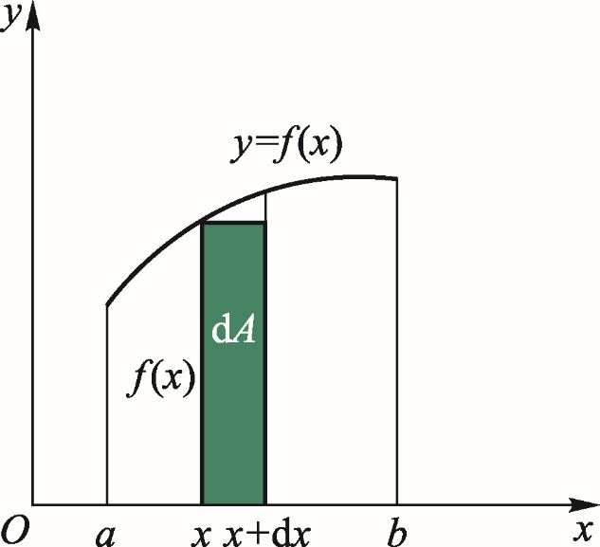
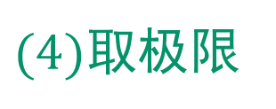
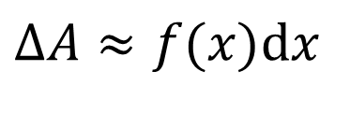
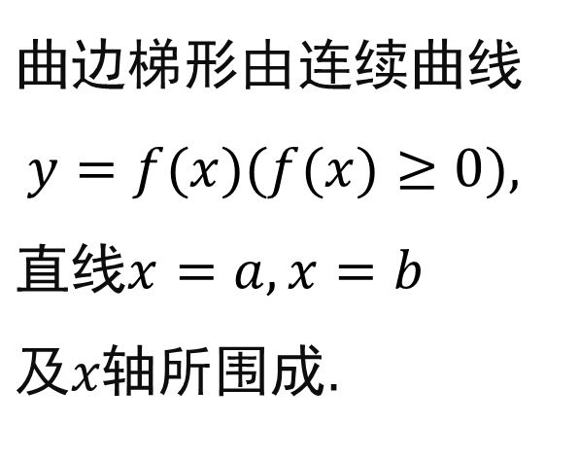
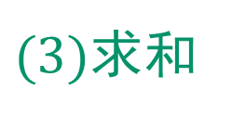
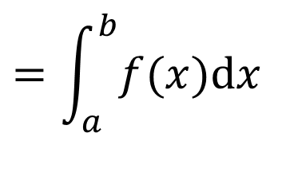
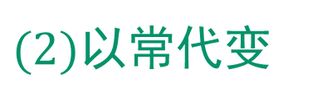
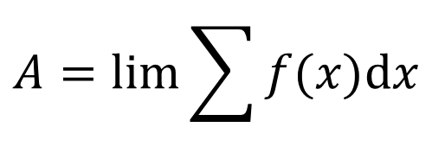
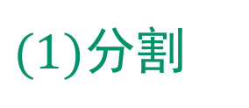
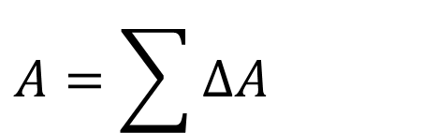
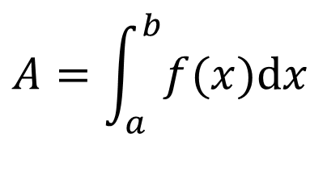

一、问题的提出
回顾 曲边梯形求面积的问题
$$曲边梯形由连续曲线 \\ y=f(x)(f(x)≥0), \\ 直线x=a,x=b \\ 及x轴所围成.$$
$(1)$分割
$$[x,x+Δx]$$
面积元素dA
$(2)$以常代变
$$ΔA≈f(x)dx$$
$$A=\int_{a}^{b}{f(x)dx}$$
$$A=\sum{ΔA}$$
$(3)$求和
$$A=\lim{\sum{f(x)dx}}$$
$$=\int_{a}^{b}{f(x)dx}$$
$(4)$取极限

Slide 6
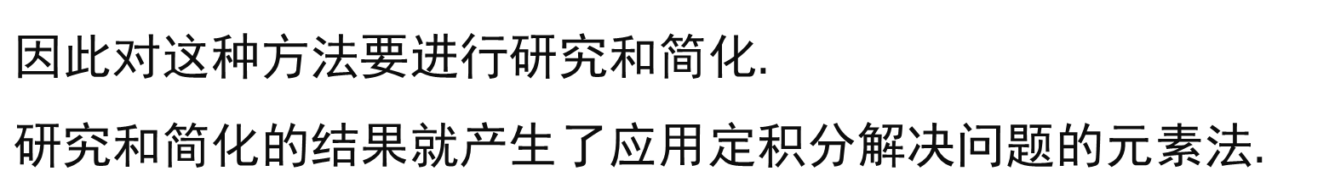
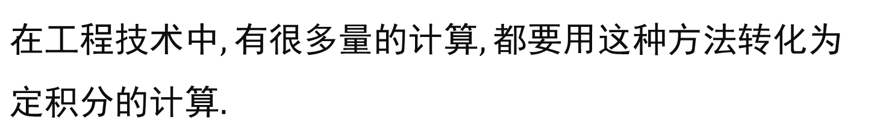
第六章 定积分的应用
$$\text{在工程技术中},\text{有很多量的计算},\text{都要用这种方法转化为} \\ \text{定积分的计算}.$$
例如:
平面图形的面积$;$体积$;$平面曲线的弧长$;$
功$;$水压力$;$引力和平均值等$.$
$$\text{因此对这种方法要进行研究和简化}. \\ \text{研究和简化的结果就产生了}应用定积分解决问题的\text{元素}法.$$
第一节 定积分的元素法

Slide 7


第六章 定积分的应用
二 、元素法的条件和三步曲
1. 应用定积分解决问题的条件
$$(1)所求量U\text{是与一个变量的变化区间}[a,b]\text{有关的量};$$
$$(2)所求量U对于\text{区间}[a,b]\text{具有可加性},就是说,如果\text{把区间}[a,b]$$
$$分\text{成许多部分区间},则U\text{相应地分成许多部分量},而U\text{等于所有}$$
$$\text{部分量}之和.$$
$$(3)\text{部分量}ΔU_{i}\text{的近似值可表示为}f({\text{ξ}}_{i})Δx_{i},\text{就可以考虑用定积分}$$
$$\text{来表达这个量}U.$$
$$这种分析方法成为元素法(或微元分析法)$$
第一节 定积分的元素法

Slide 8


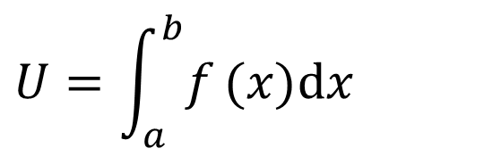





2. 元素法的三部曲
$$步骤1.$$
$$依据所求问题,选取适当的积分变量例如x,并确定其范围$$
$$x∈[a,b]$$
$$步骤2.$$
$$任取x,x+dx∈[a,b],考虑区间[x,x+dx]上所求量U的表达式$$
$$dU=f(x)dx$$
称为U 的微元表达式
$$步骤3.$$
$$\text{以所求量}U的微元\text{为被积表达式},\text{在区间}[a,b]\text{上作}定积分$$
$$U=\int_{a}^{b}{f}(x)​dx$$
得到所求量U 的积分表达式

